Slide 1



라이브 커머스 프로젝트
이진영
박우주

Slide 2
목 차
GOAL
CONTENTS I
개발 환경
CONTENTS II
작업 순서
CONTENTS II
화면 구현 및
기능구현

Slide 3








개발 환경
MySQL Workbench 8.0 CE
Tomcat v9.0 Server
github.com
STS -3.9.18
5.5.0 version
5.2.7.RELEASE

Slide 4
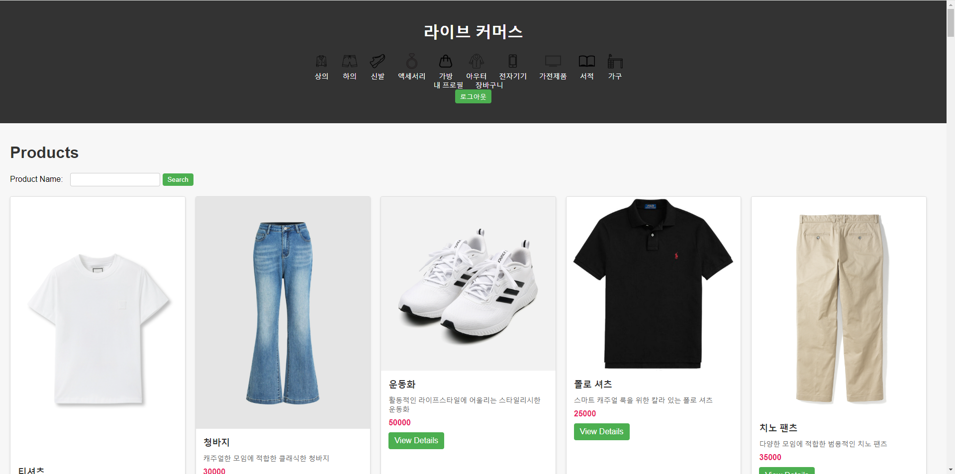
메인

Slide 5
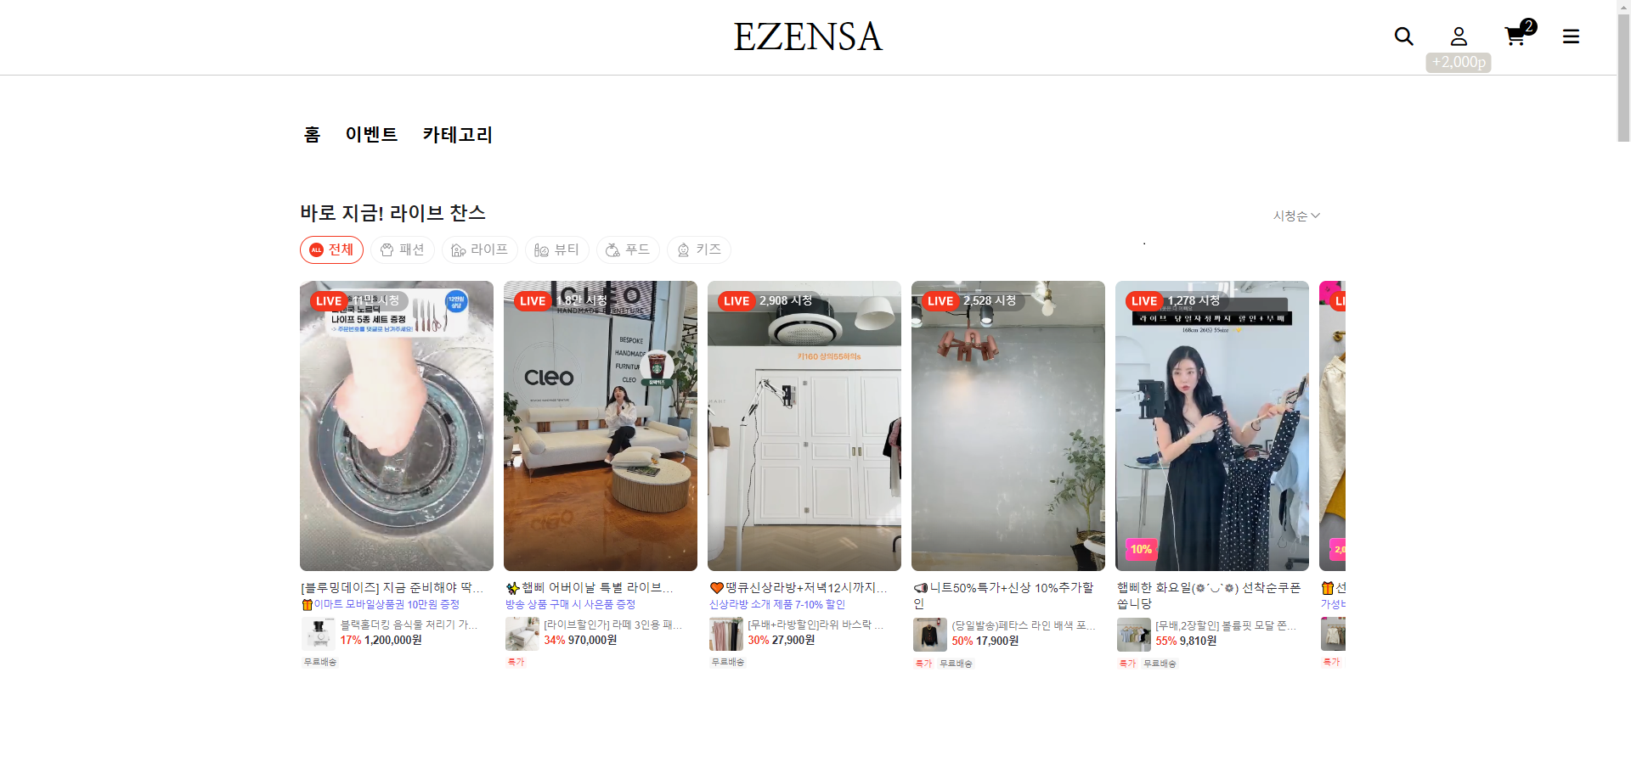
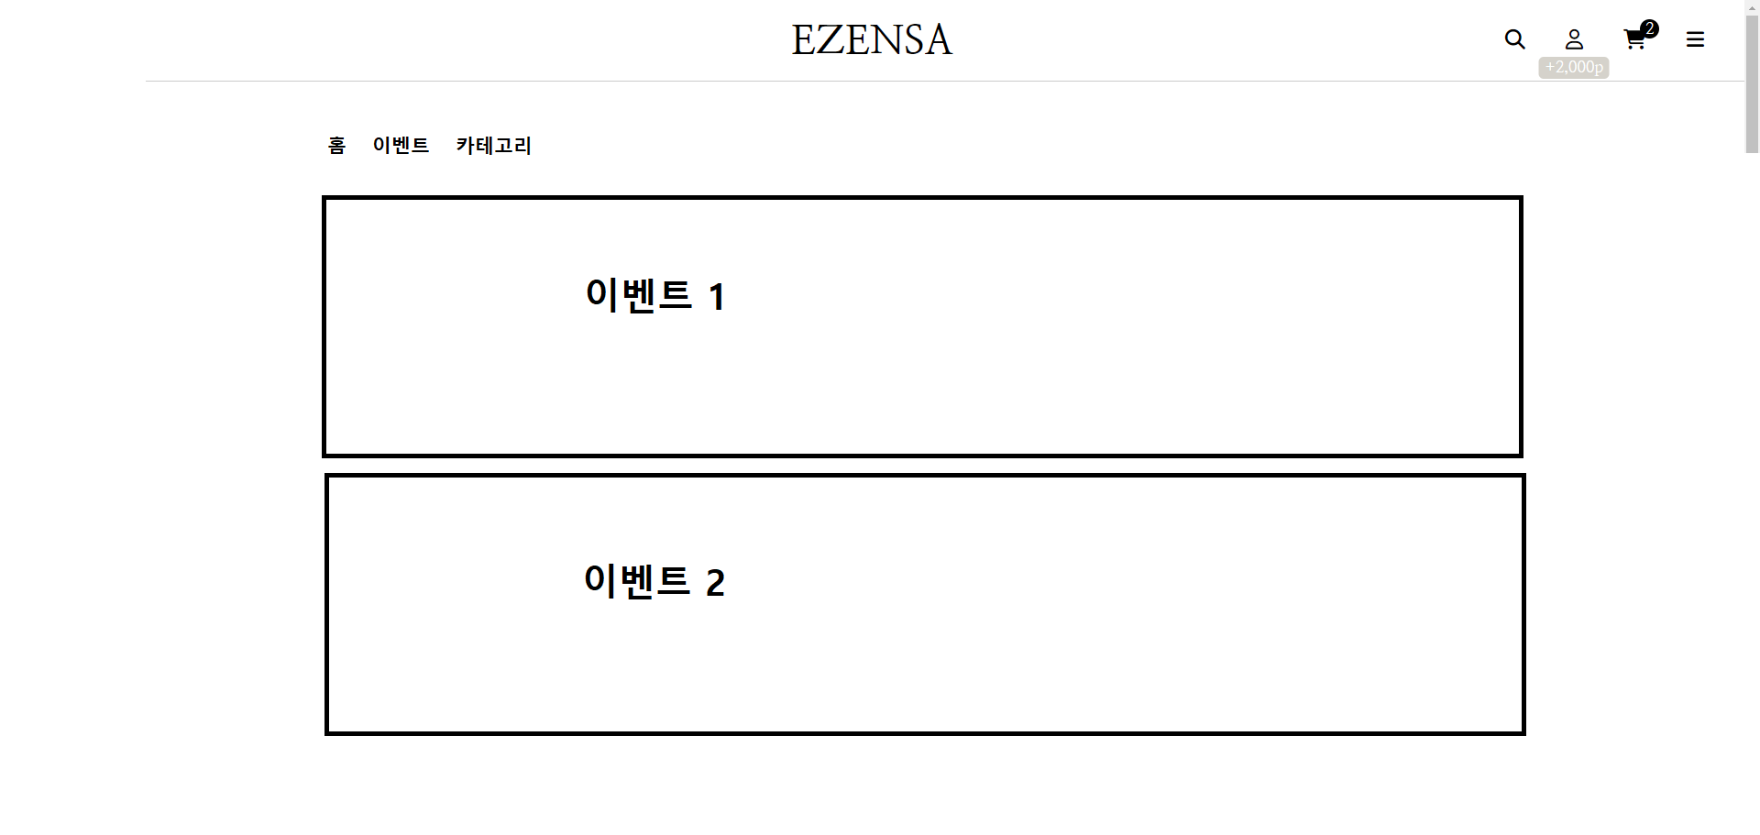

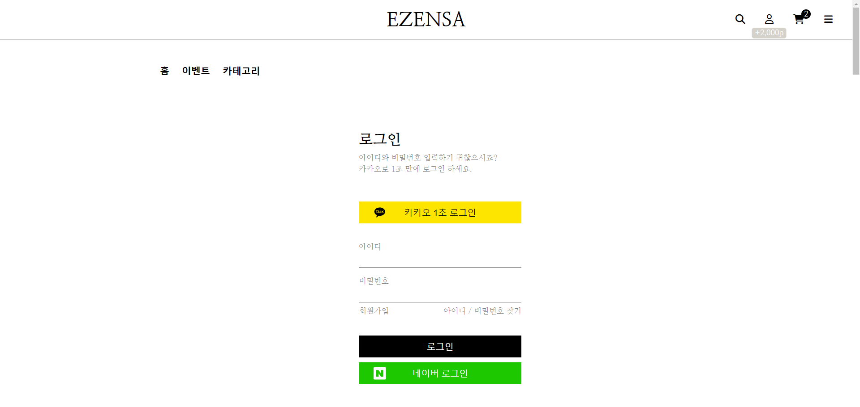
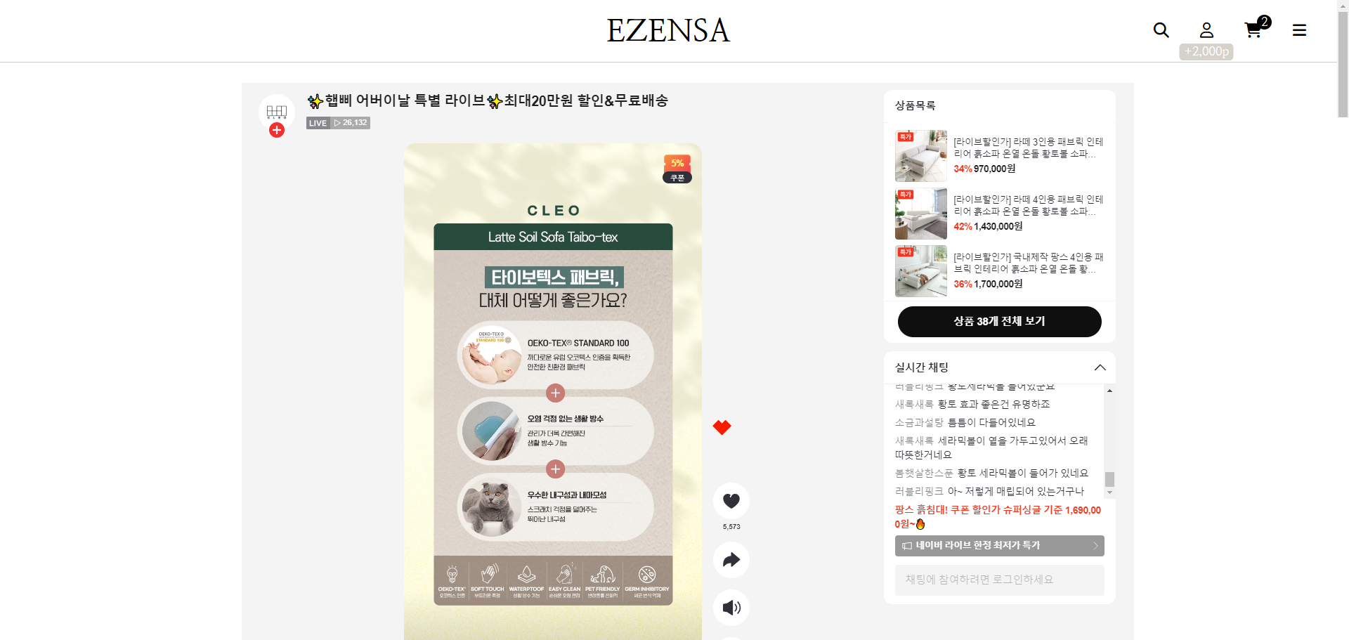
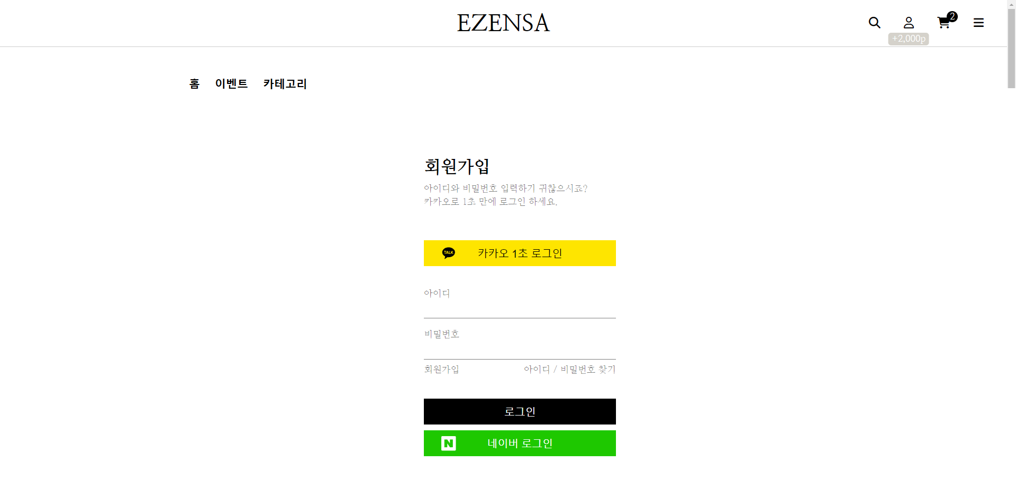
메인
이벤트
이벤트
상세 페이지
로그인
라이브
구매 페이지
회원가입

Slide 6
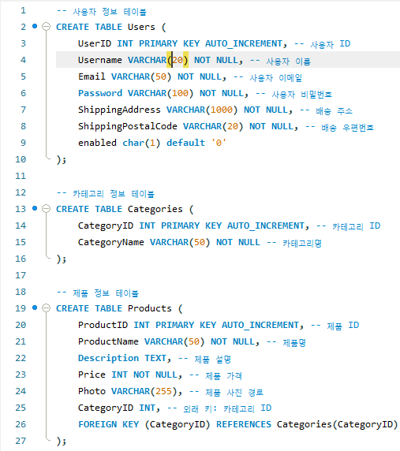
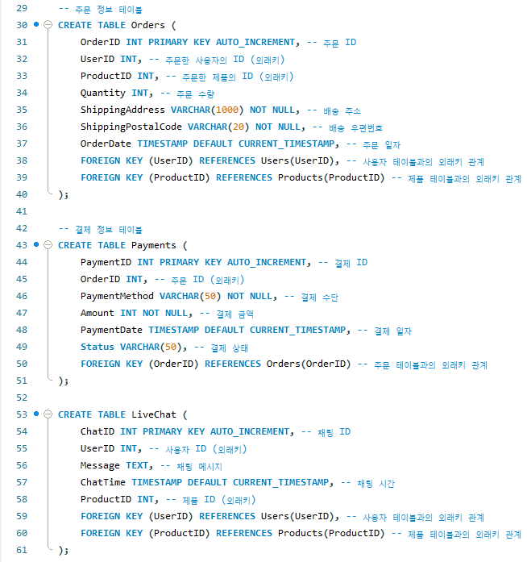
SQL 구문

Slide 7
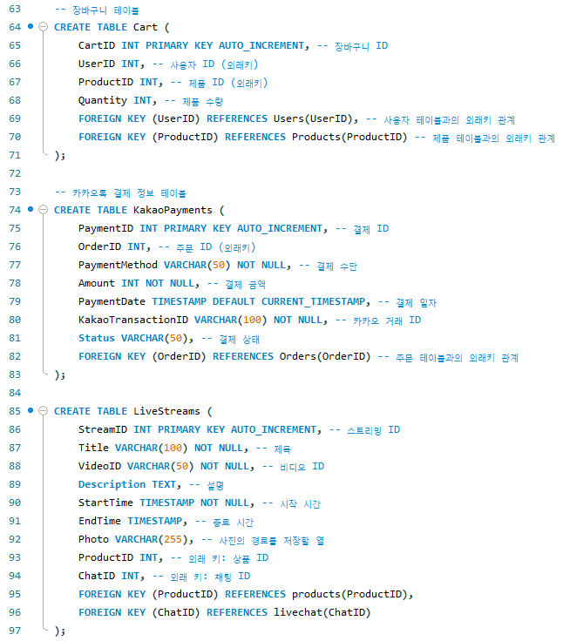
SQL 구문

Slide 8
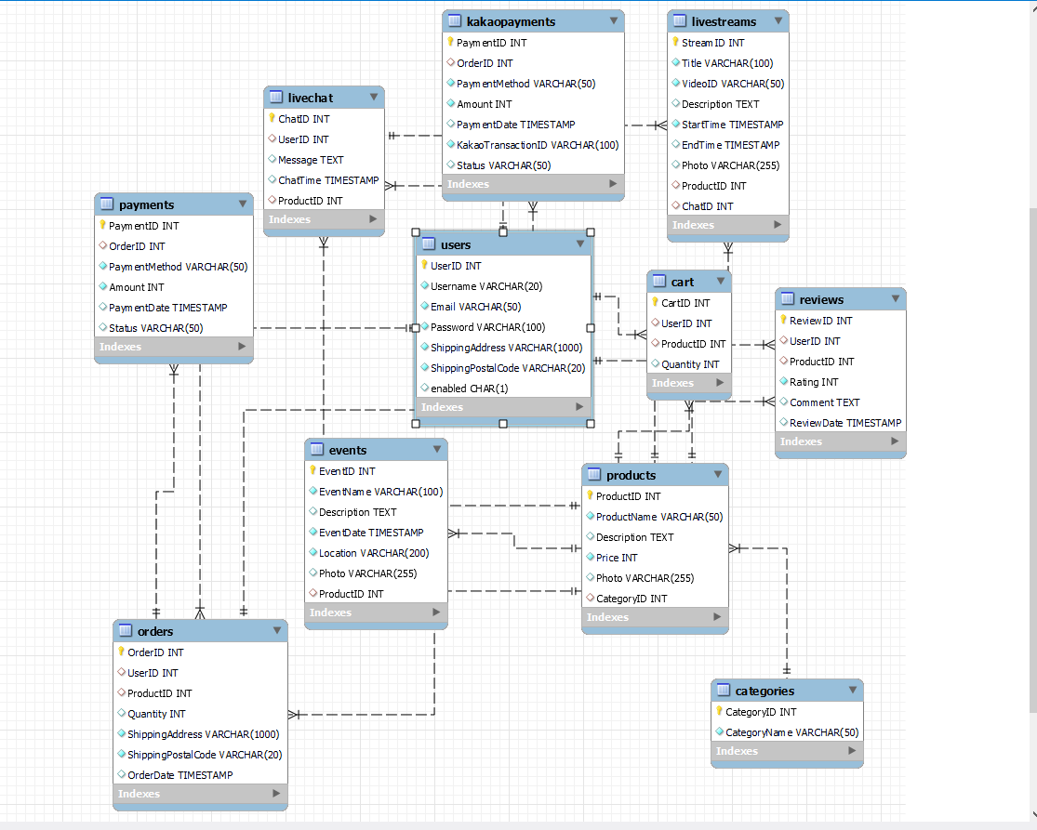
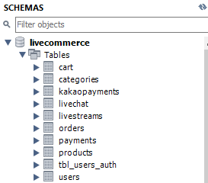
DB
DB
라이브 커머스에 필요한
기능들을 DB생성
총 11개 테이블

Slide 9
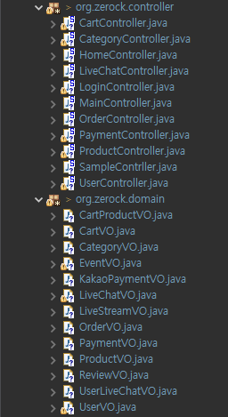
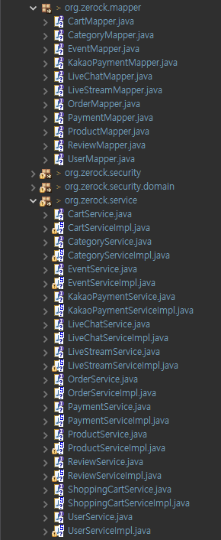
1주차
1주차
메인에 관련된 컨트롤러, VO 생성
모든 Mapper, service 만들고
테스트
로그인 페이지,
회원가입 페이지
관리자, 회원, 비회원 구분
( 시큐리티 활용 )
Notes:
https://developers.kakao.com/

Slide 10
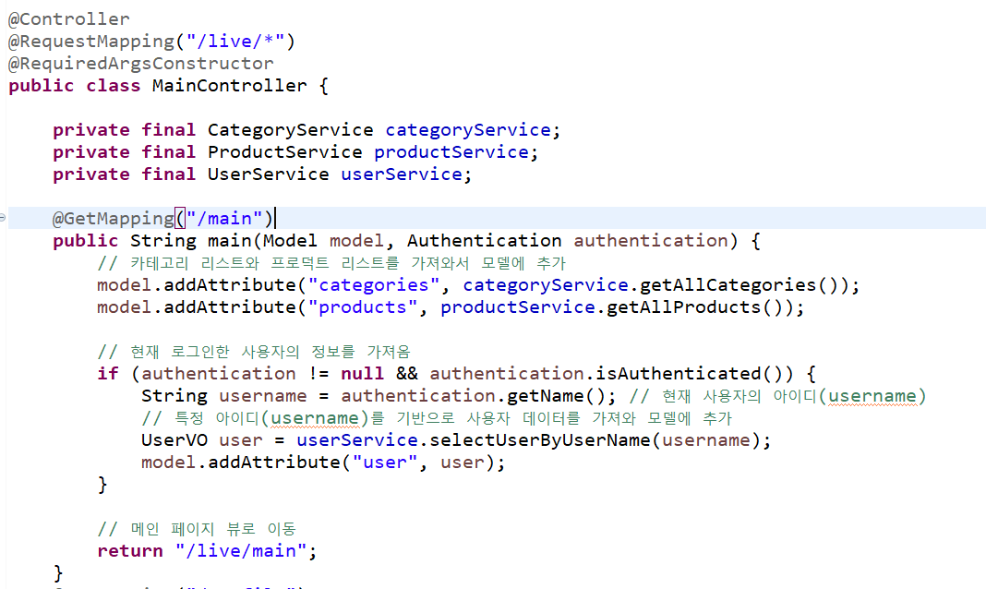
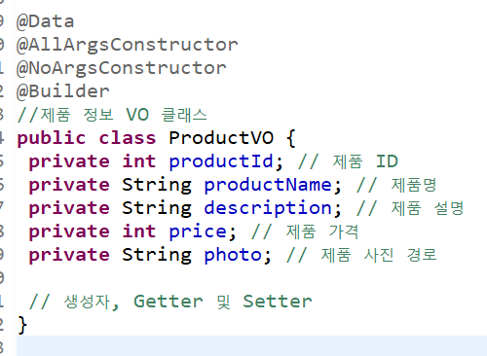
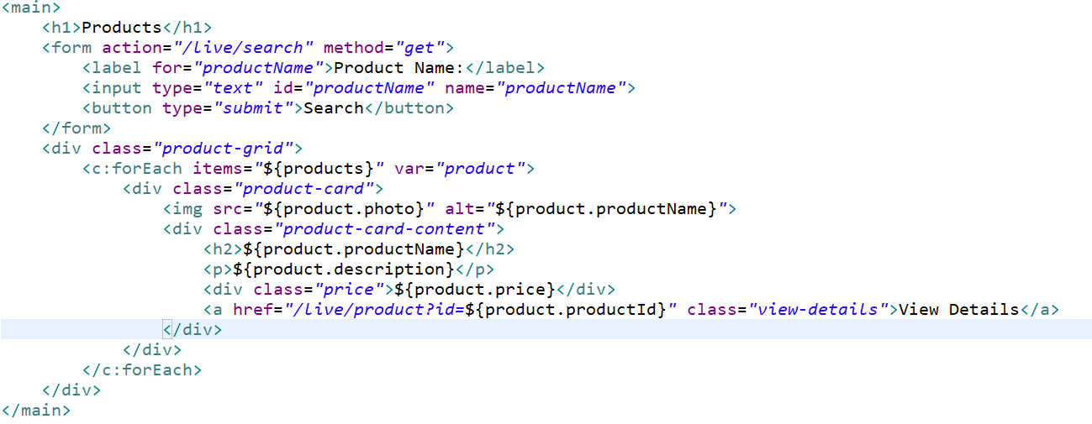
1주차_1
MVC패턴 방식 설계
Controller
VO
JSP
Notes:
https://developers.kakao.com/

Slide 11
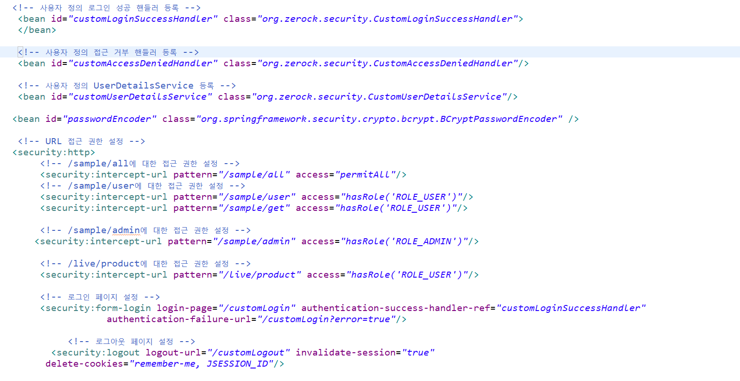
1주차_2
시큐리티 설정
유저,관리자,비회원
유저 마다 접근 권한 설정 및 로그인,로그아웃 페이지 설정
Notes:
https://developers.kakao.com/

Slide 12
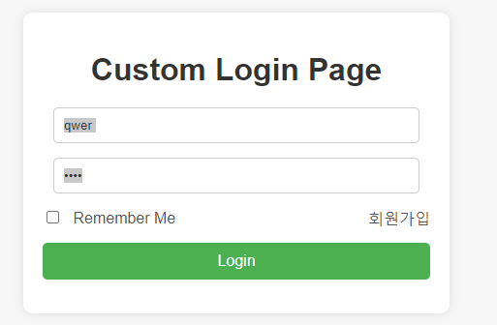
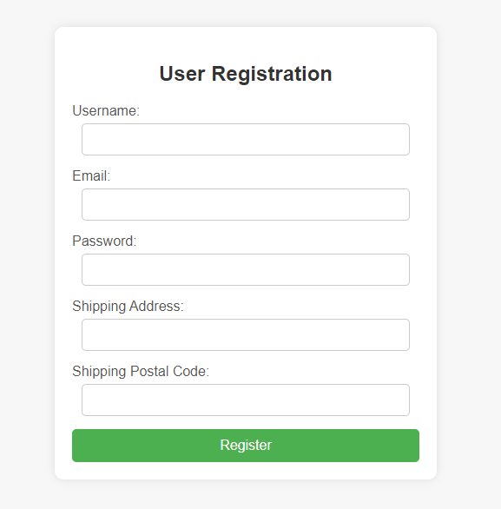
1주차_3
로그인 화면
회원가입
화면
Notes:
https://developers.kakao.com/

Slide 13
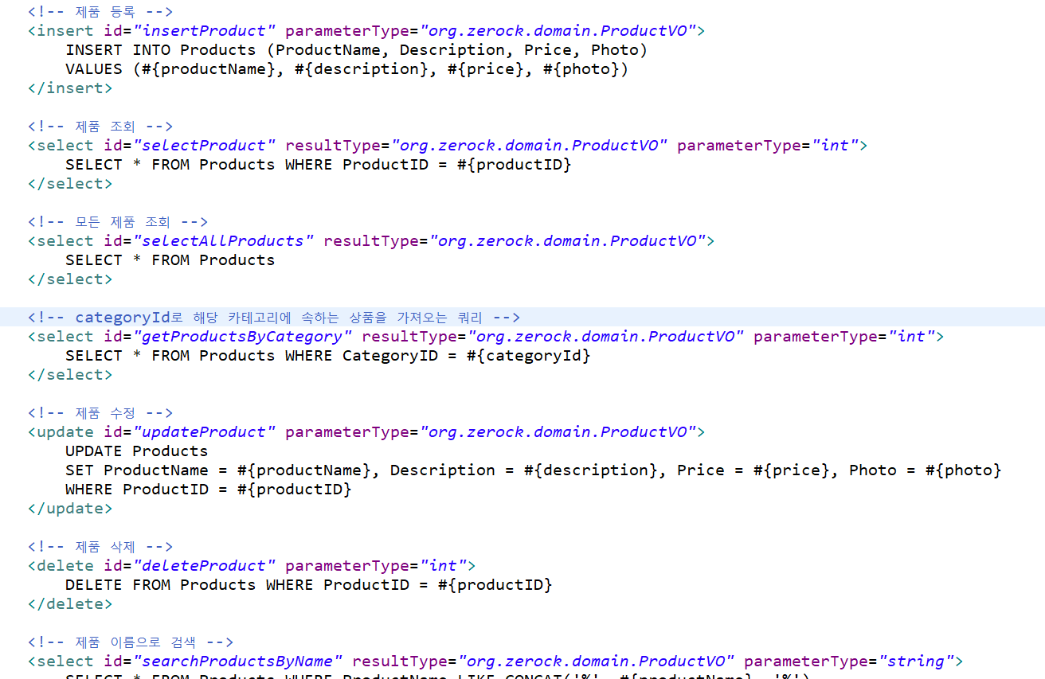
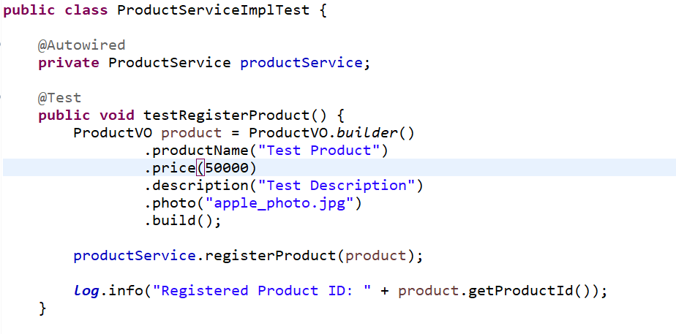
1주차_4
JUnit 단위테스트
< CRUD테스트 >
테스트 코드
xml 디비 코드
Notes:
https://developers.kakao.com/

Slide 14
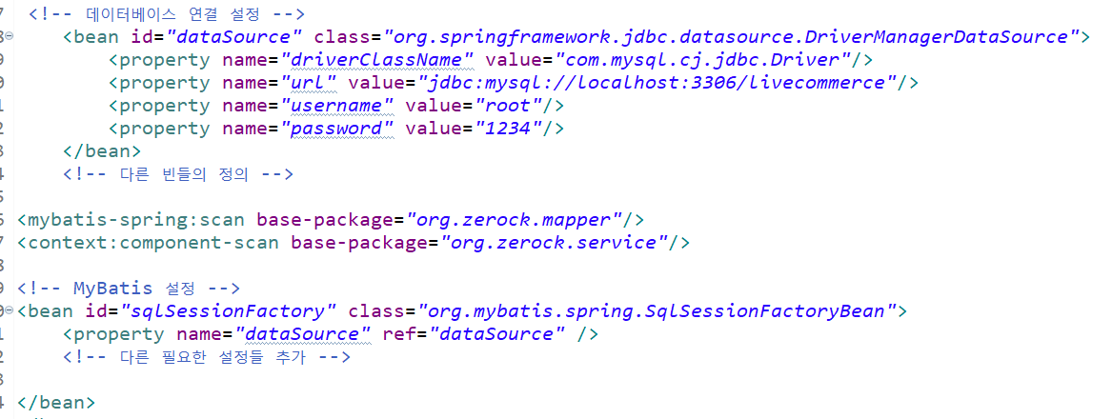
1주차_5
mysql 디비 연동
Notes:
https://developers.kakao.com/

Slide 15
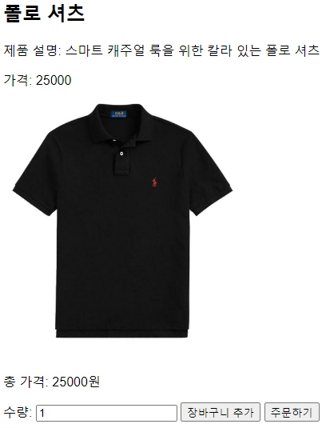
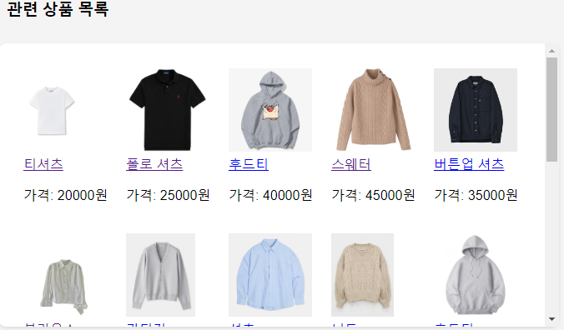
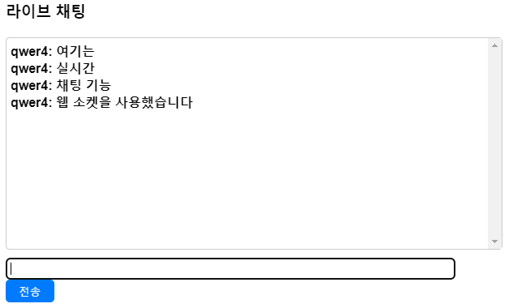
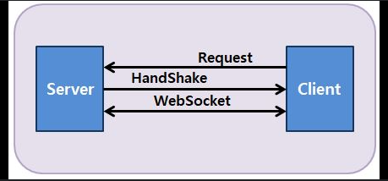
2주차
2주차
라이브 페이지 생성
상품 페이지 생성
컨트롤러, DTO, DAO 기능들 추가
관련상품 목록 추가
채팅기능 추가
검색기능 추가
카테고리 추가
+ 댓글기능 추가
양방향으로 통신할 수 있는 웹 소켓 통신

Slide 16
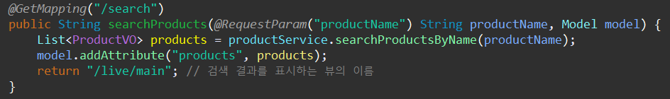
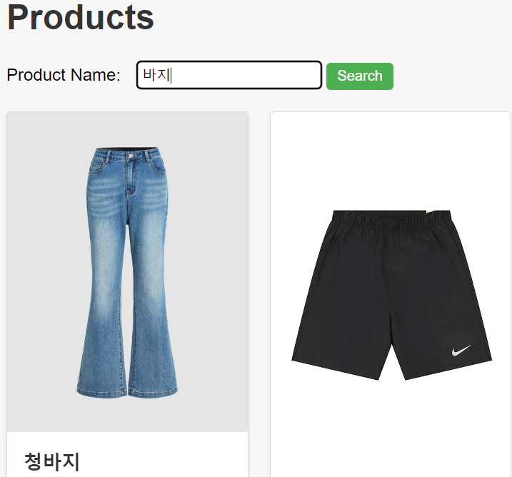
2주차_1
검색기능
ProductController >>
ProductMapper, ProductService >>
ProductMapper.xml

Slide 17
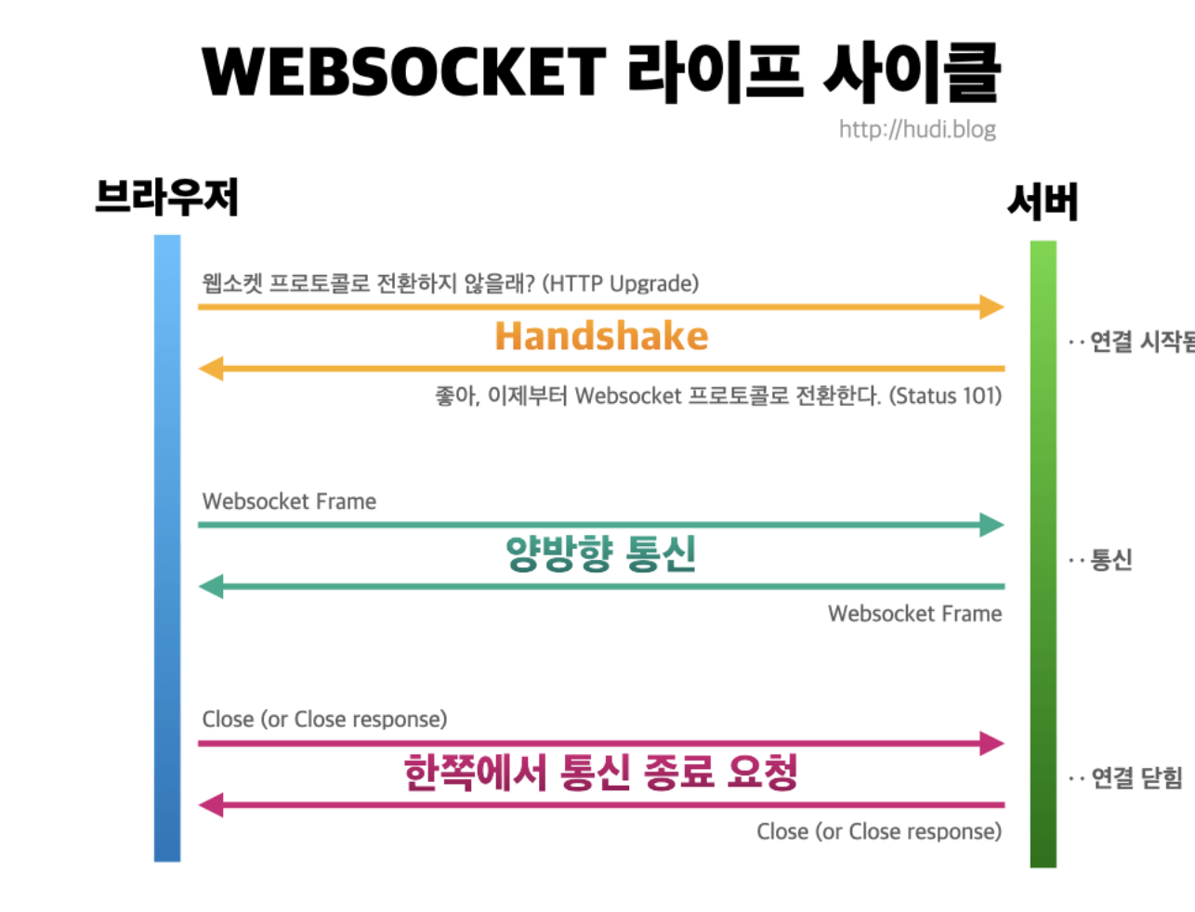
2주차_2
카카오톡 메세지 api 변경

Slide 18
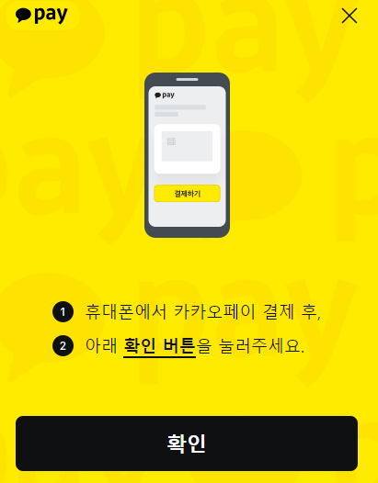
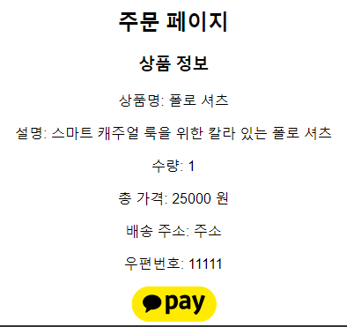
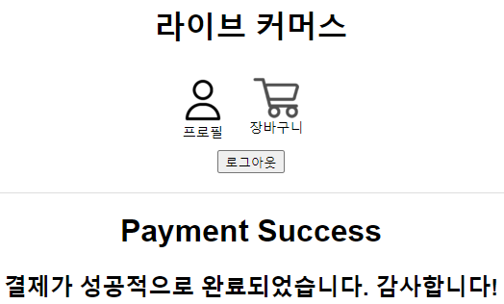
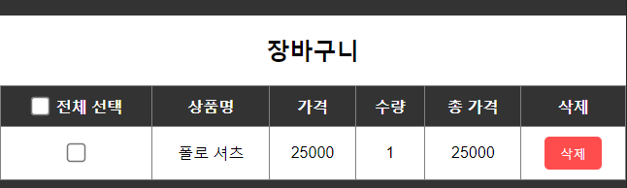
3주차
3주차
카카오페이 추가
( 회원만 구매 가능, 포트원 )
장바구니 추가
CSS header, footer 정리
모든 페이지 자리잡기
기능 체크, 버그 수정

Slide 19
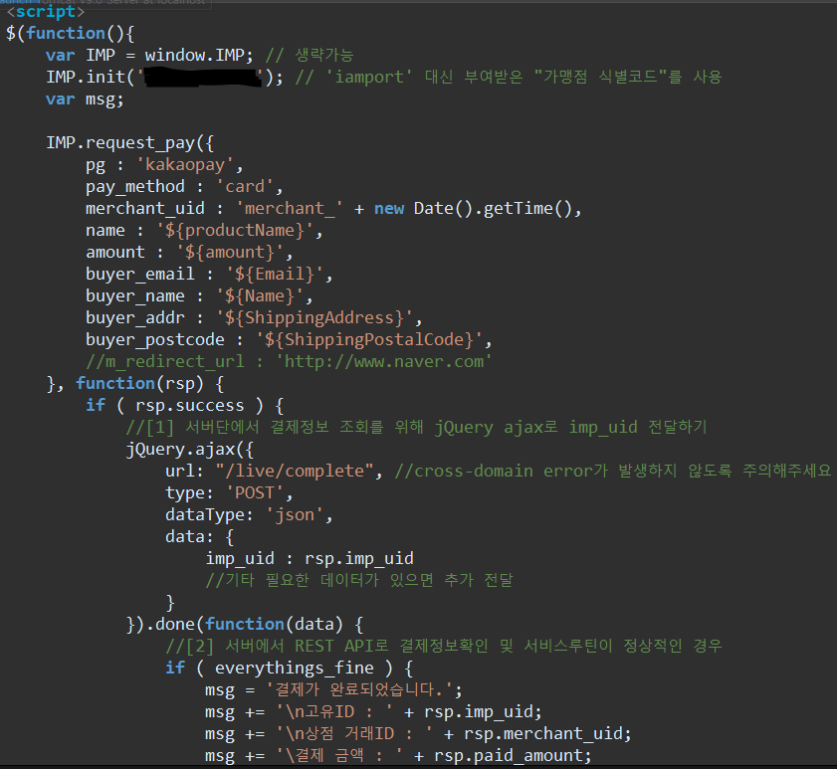
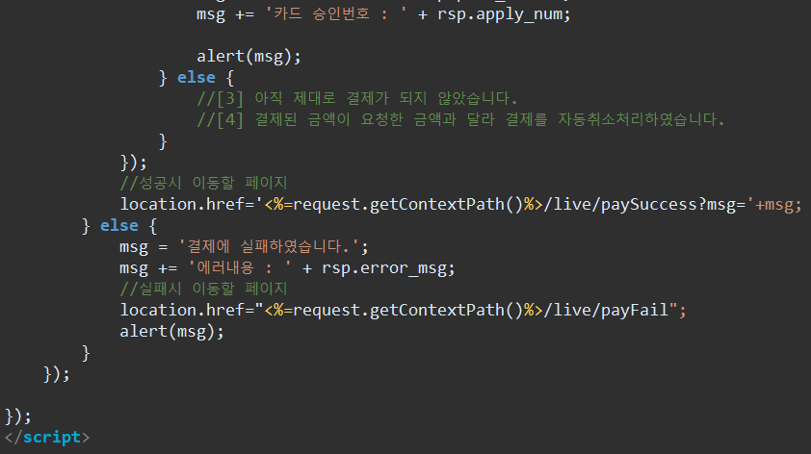
3주차_1
포트원
카카오페이 기능 추가

Slide 20
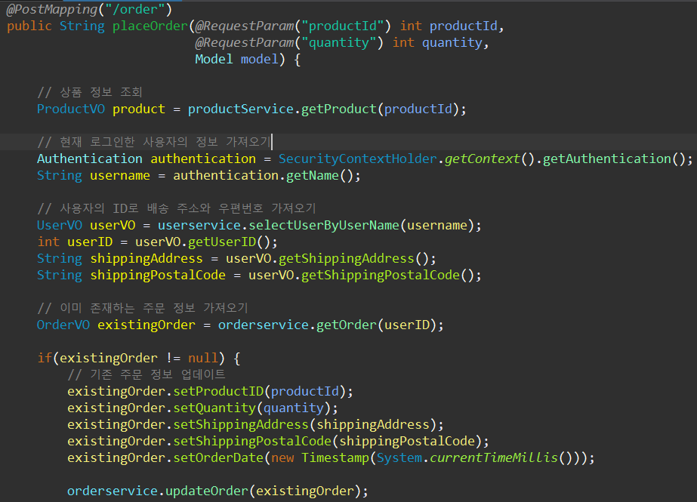
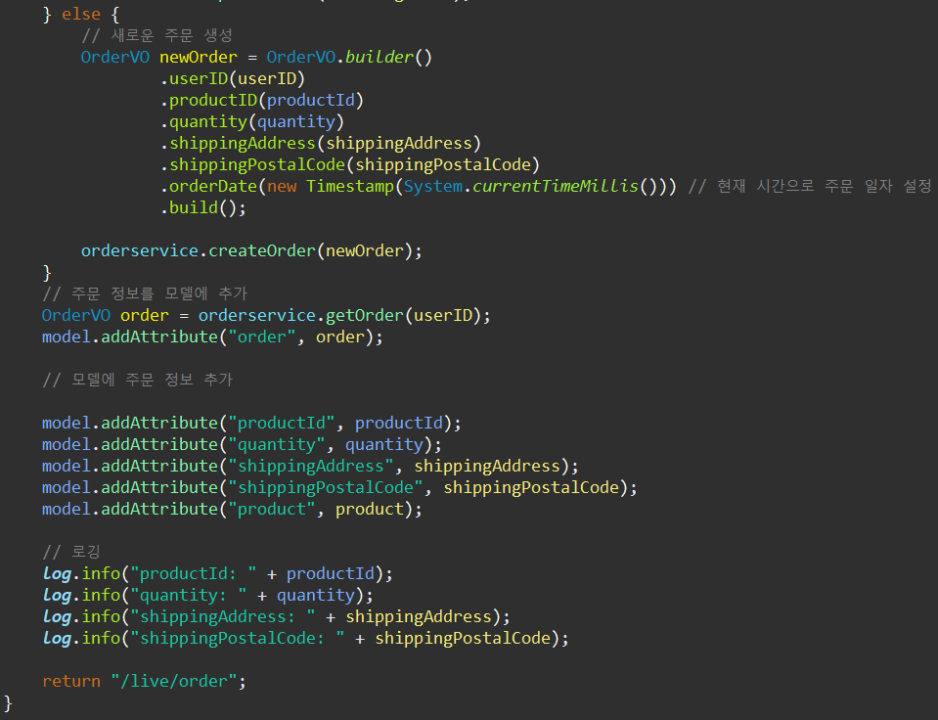
3주차_2
장바구니
장바구니 컨트롤러 기능 추가

Slide 21
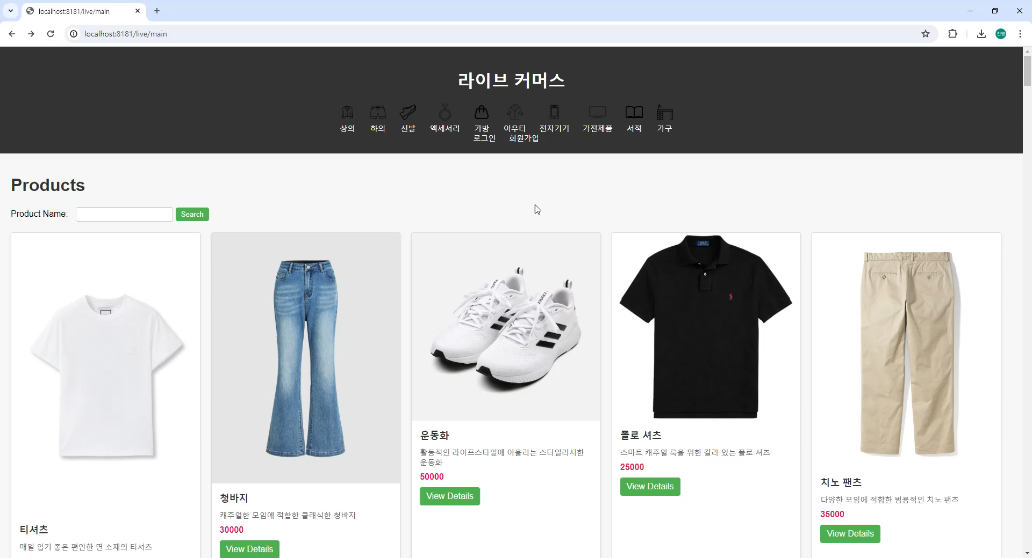
작동 화면

Slide 22
짧은 소감
이진영
[ 작업을 하면서 생각지도 못한곳에서 에러가 나거나, 새로운 기능 (카카오페이, 시큐리티, 장바구니)을 추가할때 힘들긴 했습니다.
하지만 사용했던 기능들은 기억에 남을 것 같고, 사이트를 만드는데 작동시킬게 많다는걸 알게되었고, 아직도 배울게 많다는걸 알게되었습니다. ]
박우주
[ 여러가지 시행착오를 겪으면서 힘들었지만 덕분에 새로운 기능들을 알게되고 흐름자체를 명확하게 파악하게 되었습니다
결제하기 부분에서 i`m port를
사용하여 포트키를 발급받아
카카오페이를 사용하여 결제하는 기능을 구현하는데 어려움을 많이 느꼈고 결제는 처음 하는 부분이라 구글에 검색하여 몰랐던 부분을 새로 알게되었습니다 . ]

Slide 23
